Slide 1

ASTEROIDES Y COMETAS: VISITANTES DE LA TIERRA
Dolores Maravilla
Instituto de Geofísica
UNAM
14 febrero 2015
DGDC-UNAM

Slide 2
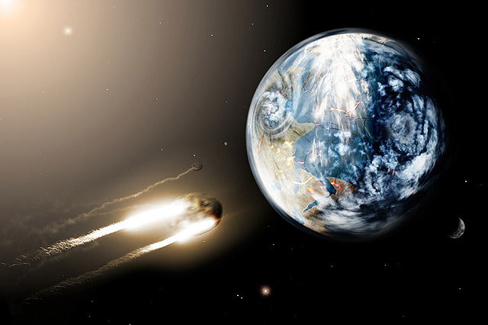
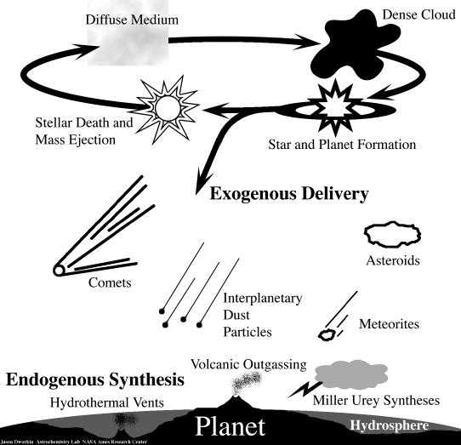
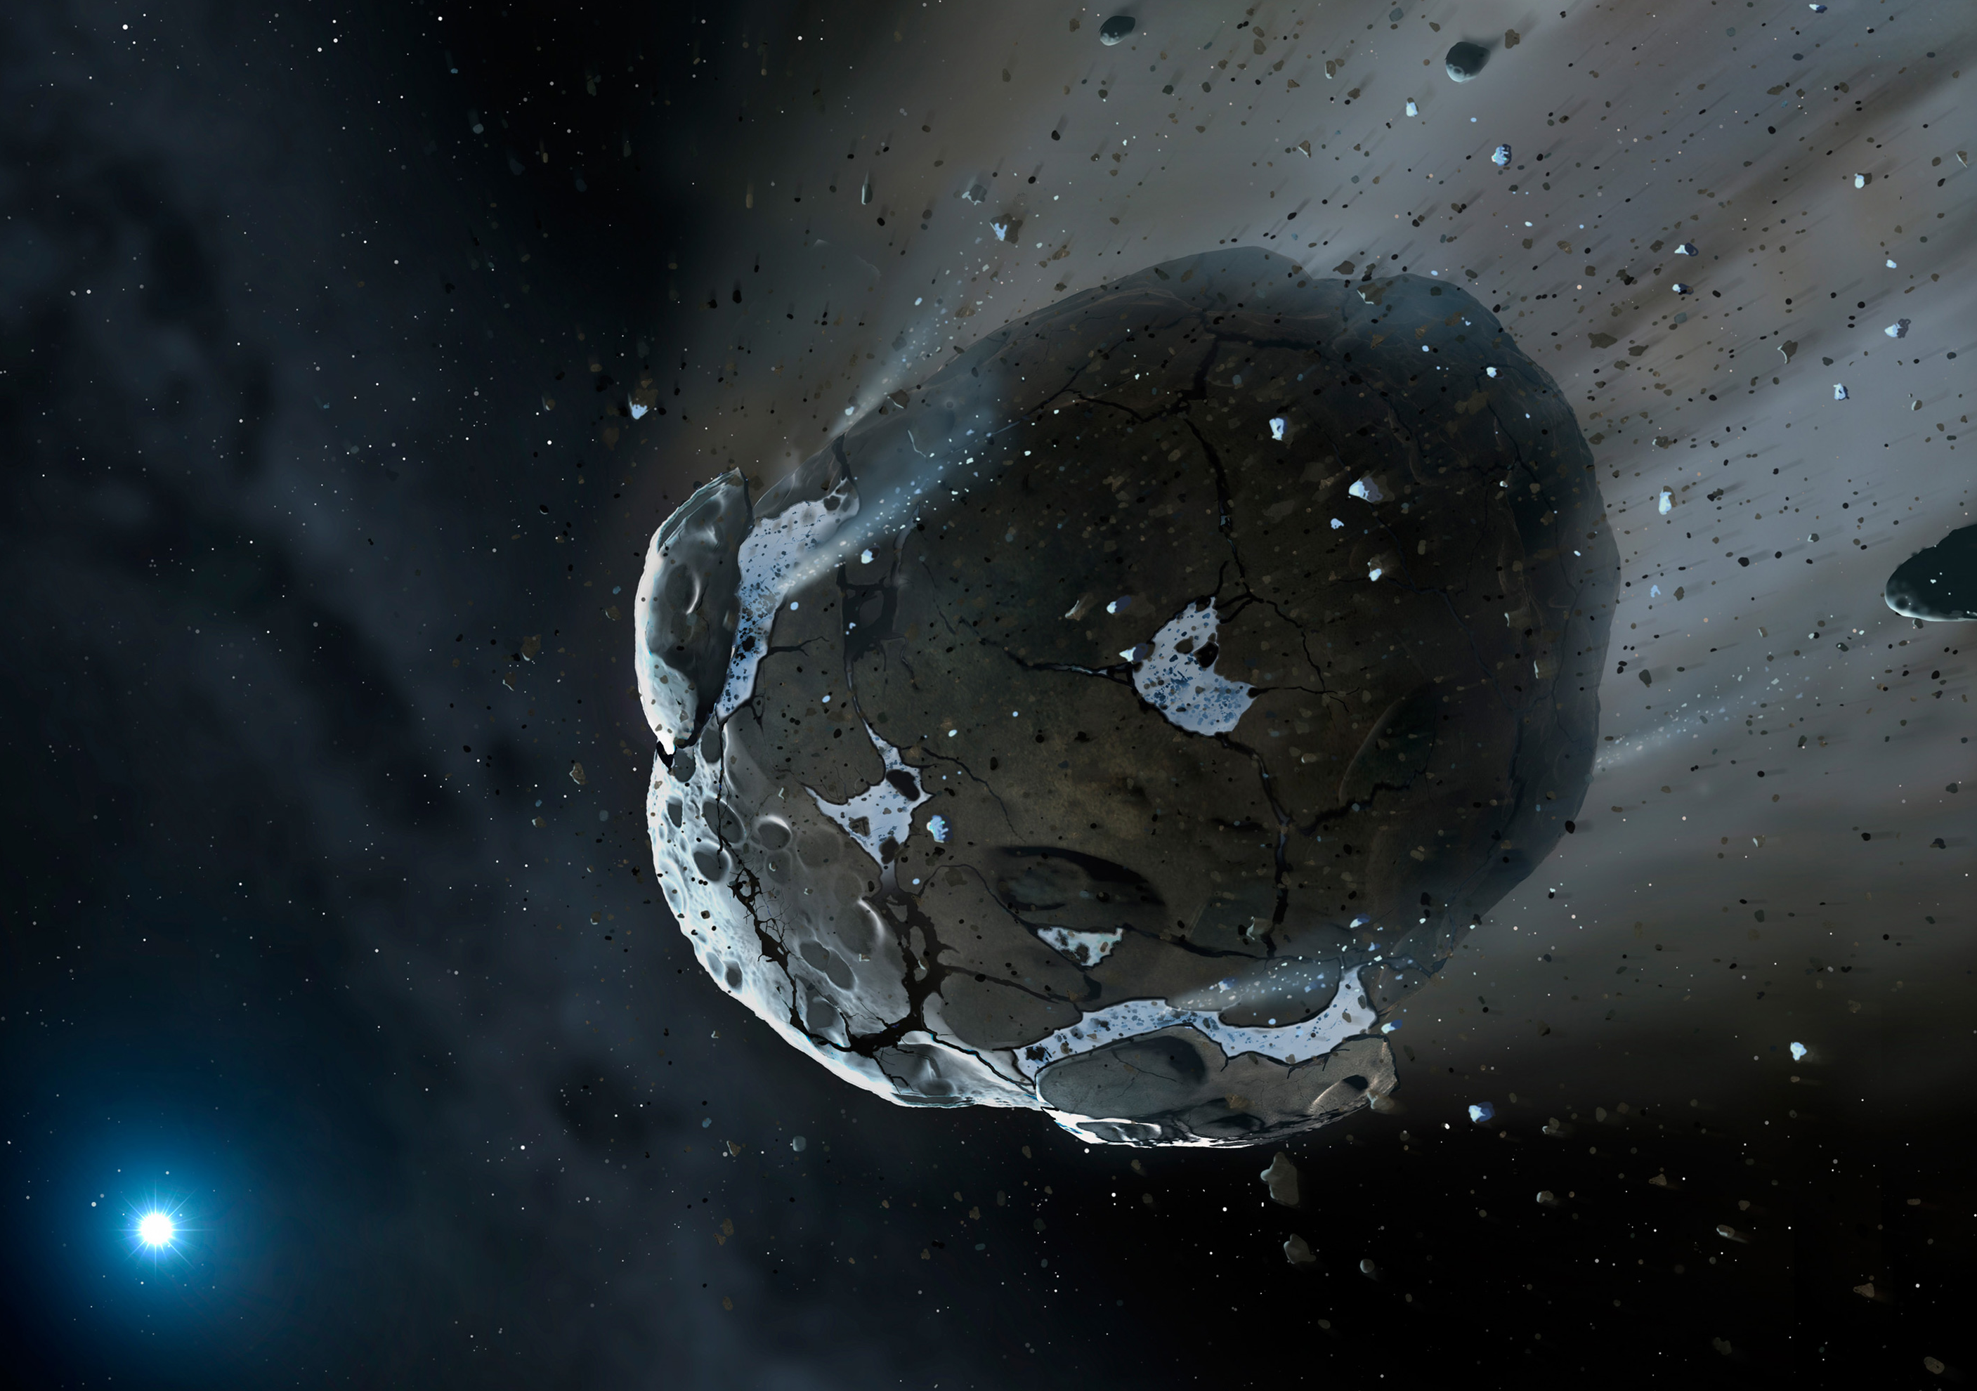
Introducción

Slide 3
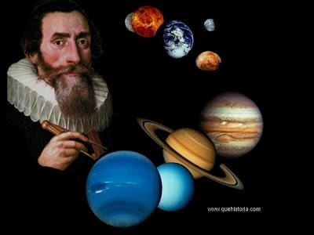
ASTEROIDES
Kepler
Giuseppe Piazzi (1746-1801) descubre Ceres.
Wilhelm Olbers (1758-1840) descubre Pallas
Juno fue descubierto en 1804.
Vesta se descubre en 1804 (K.L. Harding).
Propuesta de Laplace:
“Los asteroides son cuerpos que nunca formaron un planeta”.

Slide 4
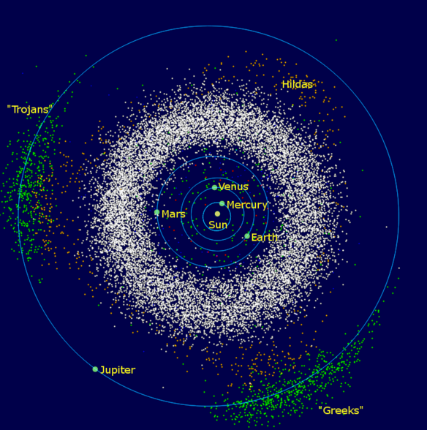
Nebulosa primigenia.
Cuerpos rocosos: silicatos.
5% M_{luna.}
Ubicados entre Marte y Júpiter.
Ceres el mayor.
Colisiones que producen cuerpos pequeños y polvo.

Slide 5
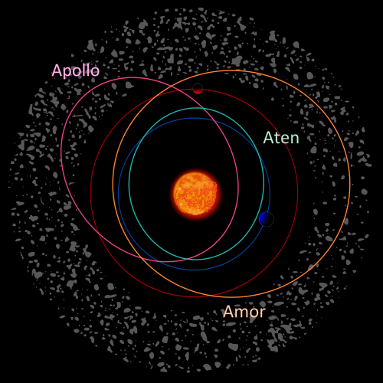
TRES GRUPOS:
Los objetos cerca de la Tierra (NEO^{´s}): Apolo, Atón y Amor.
El cinturón principal: incluye los Hungario y los Hilda.
Los Troyanos: L₄ y L₅ de la órbita de Júpiter.
Los asteroides no están distribuidos uniformemente sino que se concentran en grupos que están asociados a las resonancias con Júpiter (1/1, 3/2 y 4/3) (Brechas de Kirkwood).

Slide 6
Clases asteroidales
G 2.7 g/cm³ Ceres
M 2.62 Pallas – silicatos, ricos en magnesio
V 3.62 Vesta
C 2.05 Hygiea, Fobos, Deimos - carbonosos
PC 1.6 Silvia
S 2.6 Ida – asteroides rocosos, ricos en silicatos, metales, piroxeno y olivino
R 2000UG₁₁
O
W ricos en agua
Q condritas ordinarias

Slide 7
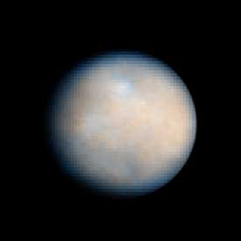
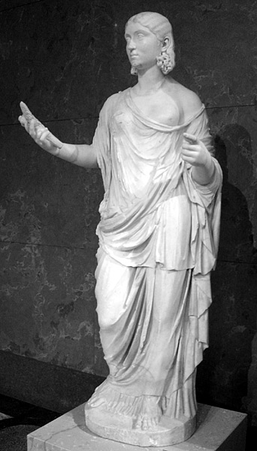
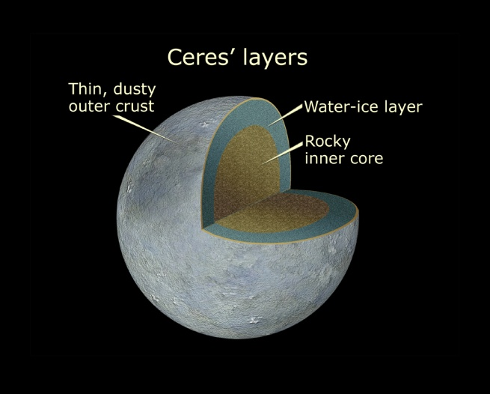
Ceres
Esferoidal
479.6 Km radio equatorial
Densidad 2.3 g/cm³
Hidroxilos?
Hielo de agua?
NH₄
Diosa de la agricultura

Slide 8
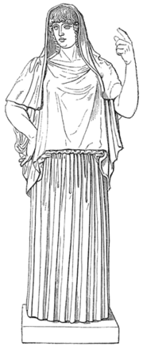
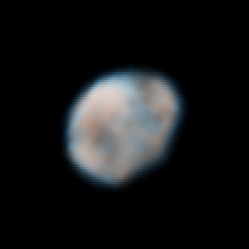
Vesta
Irregular
289 x 280 x 229 Km
Densidad 3.5 y 3.9 g/cm3
Acondritas basálticas
¿Destruido por colisiones?
Gran cráter: 460 km diámetro
Diosa del hogar

Slide 9
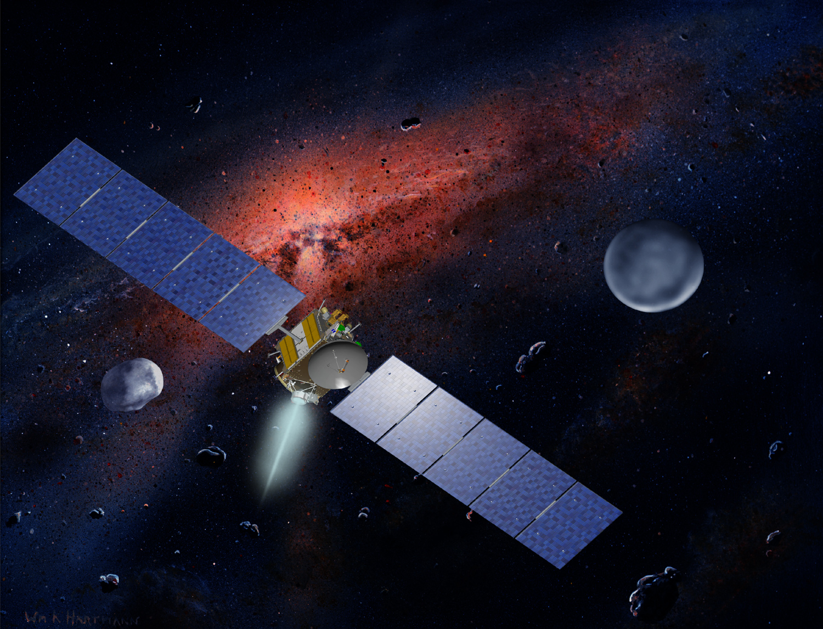
Misión Dawn

Slide 10
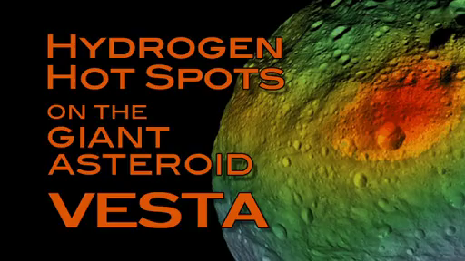
Misión: Dawn

Slide 11
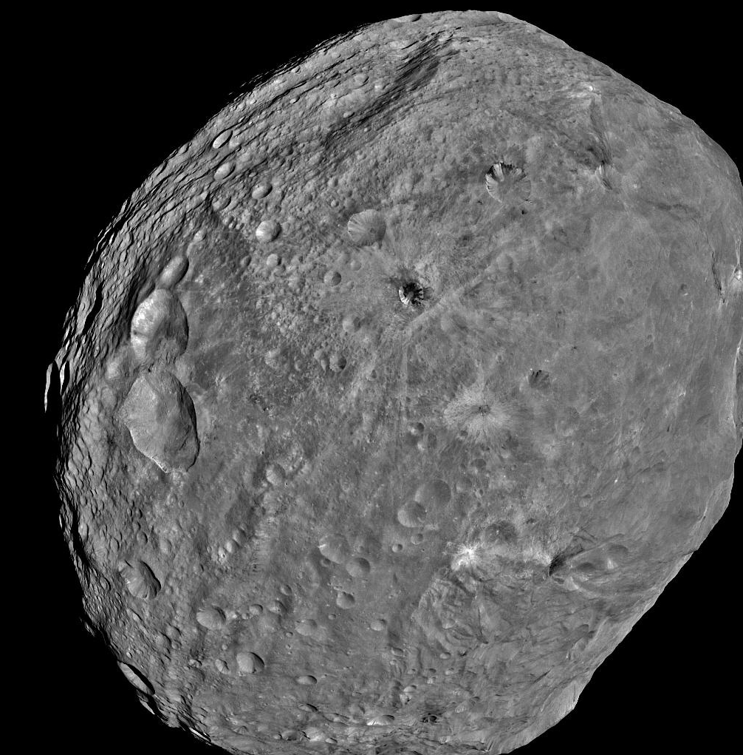
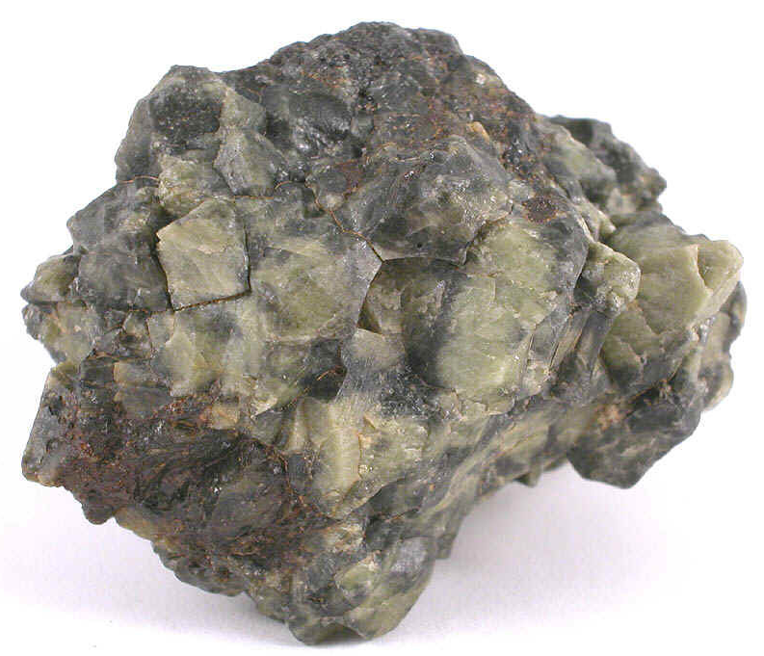
Tatahouine acondrita
diogenita

Slide 12
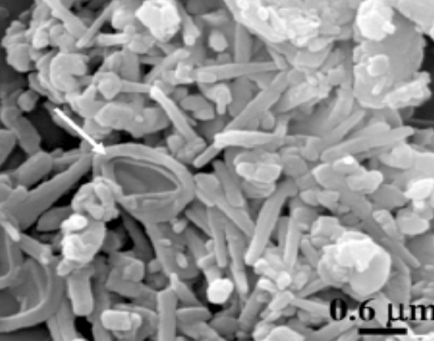
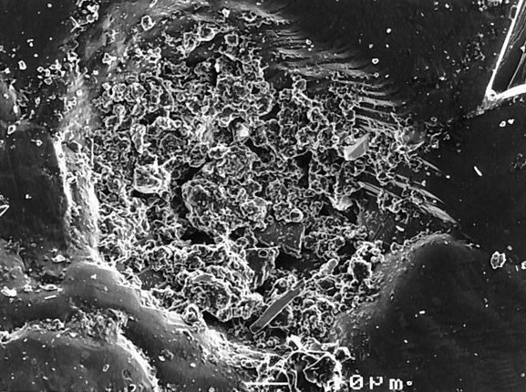
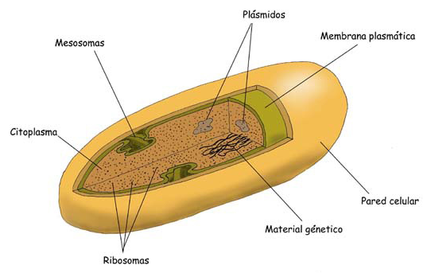
Vesta es el origen de Tatahouine

Slide 13
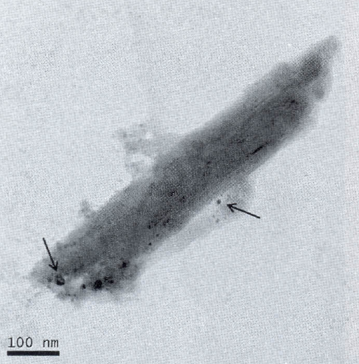
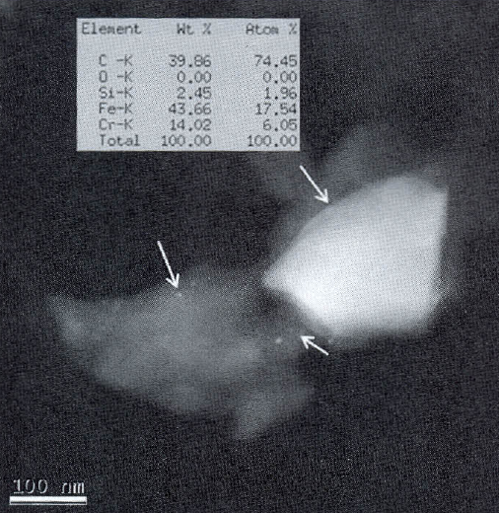
Estructuras nanométricas es Tatahouine

Slide 14
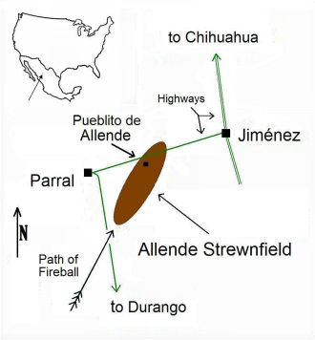
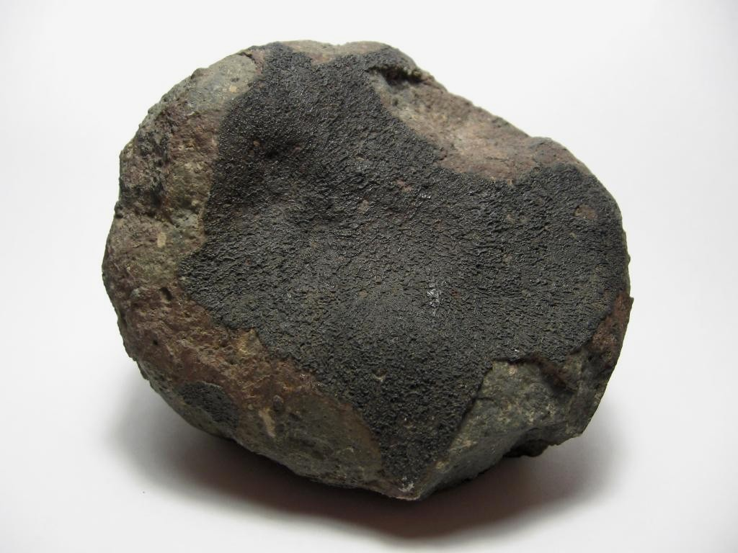
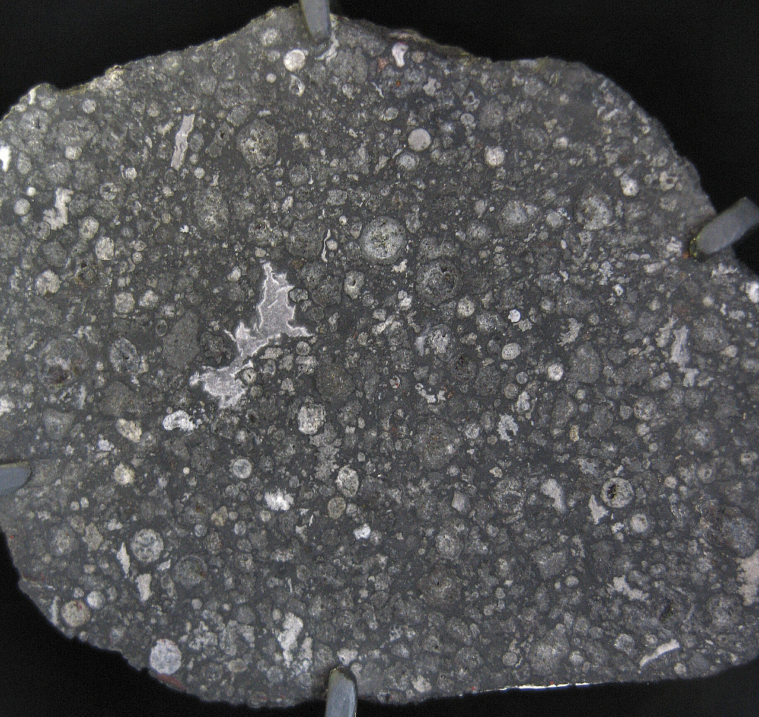
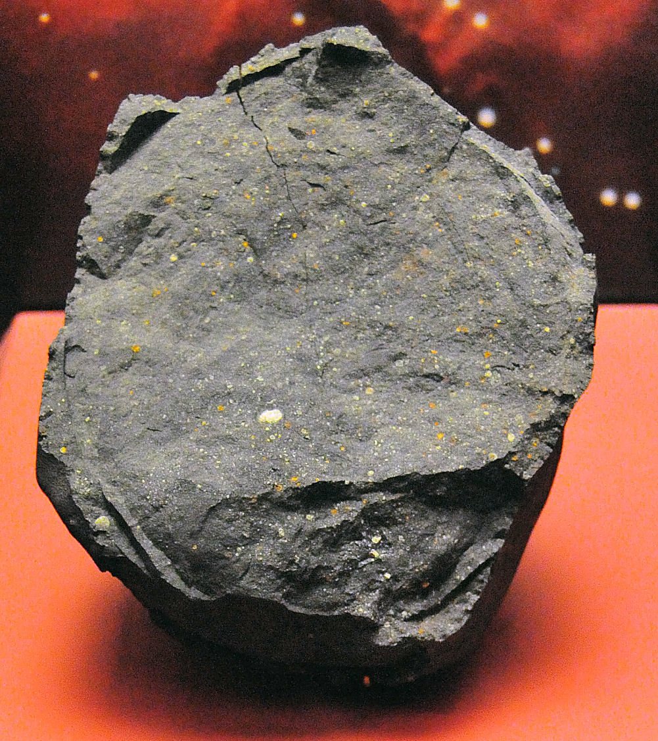
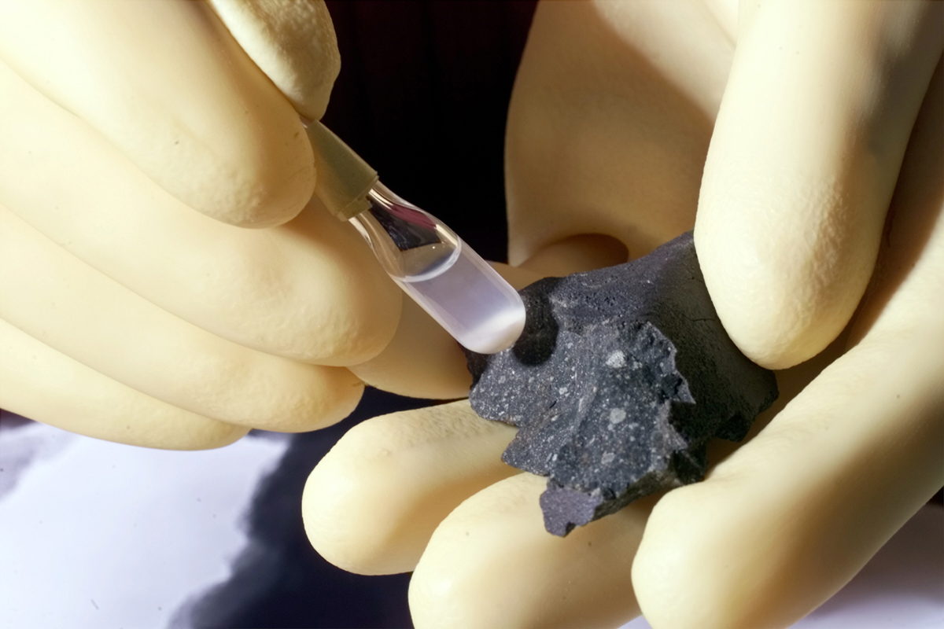
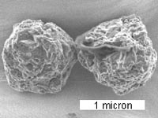
Allende y Murchinson
Australia

Slide 15
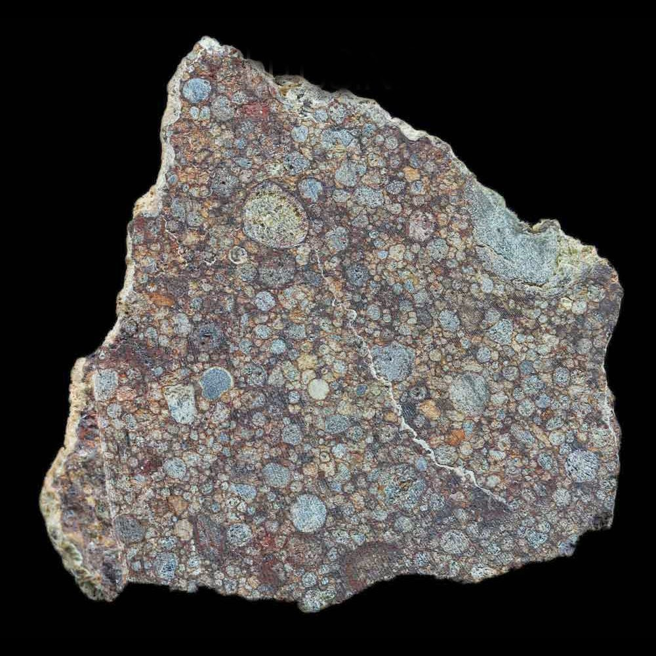
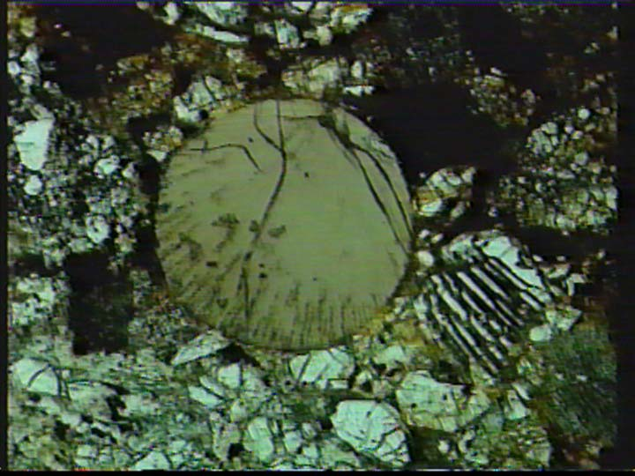
Concentración (ppm)
Aminoácidos 17-60
Hidrocarburos alifáticos >35
Hidrocarburos
Aromáticos 3319
Fulerenos >100
Ácidos Carboxílicos >300
Ácidos Hidrocarboxílicos 15
Purinas y pirimidinas 1.3
Alcoholes 11
Ácidos Sulfónicos 68
Ácidos Fosfónicos

Slide 16
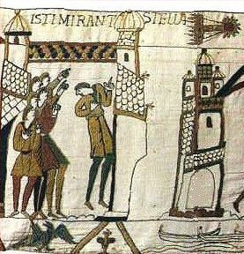
COMETAS
Tapete de Bayoux-1066

Slide 17
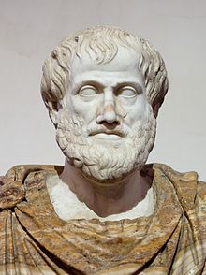
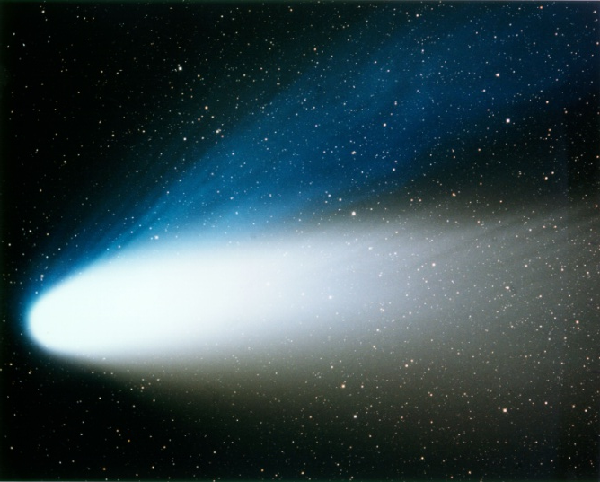
Origen
Provienen de la nebulosa proto-planetaria.
Aristóteles:“estrellas con cabello”.
Nube de Oort y cinturón de Kuiper: cuneros de cometas.

Slide 18
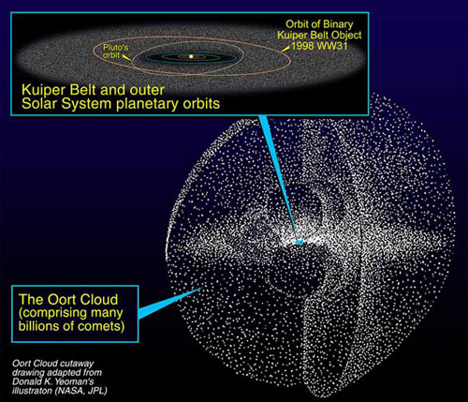

Slide 19
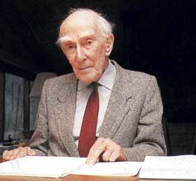
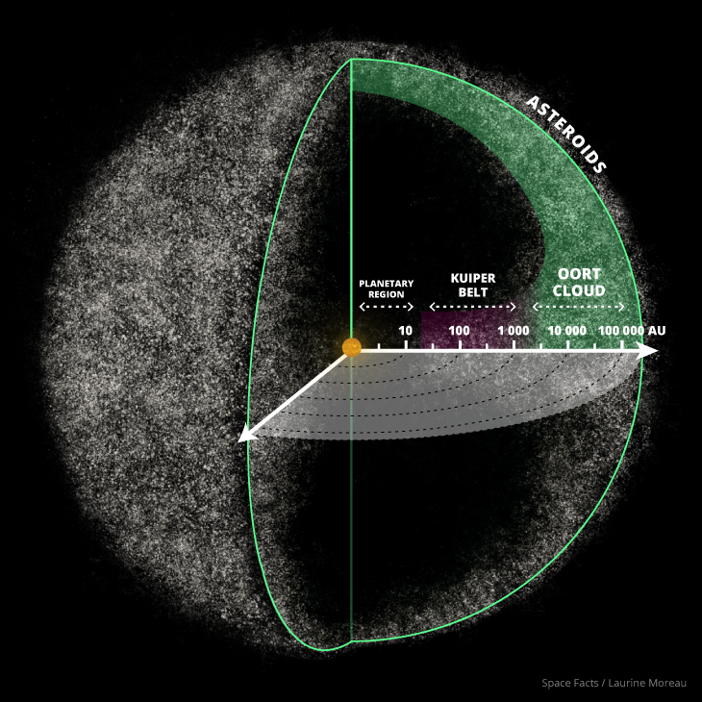
NUBE DE ÖORT
Se ha calculado estadísticamente que puede haber entre uno y cien billones de cometas en la nube.
Öort estudió las órbitas de 19 cometas antes de proponer el lugar de su proveniencia.
c) La nube proporciona una fuente continua de material cometario que reemplaza a los cometas destruidos.
d) Estructura esférica ubicada entre 50.000 y 100.000 U.A. del Sol que contiene cuerpos de hielo.
g) Cometas de periodo largo – solo se observan una vez en el sistema solar interior (Jan Hendrick Oort).

Slide 20
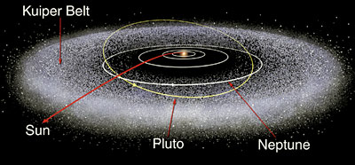
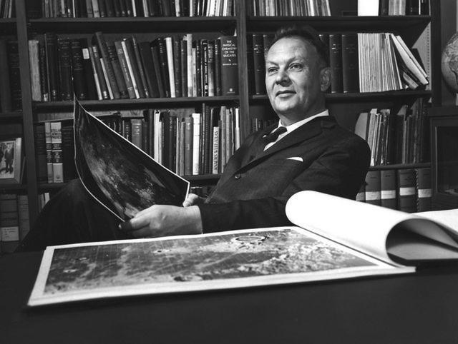
Conjunto de cuerpos cometarios localizados entre 30 U.A. y 50 U.A. Tiene forma de disco y está formado por cuerpos de hielo (4.5 y 7.5 billones de Km).
Pertenecen al grupo de los llamados objetos trans-neptunianos (TNO).
Los objetos descubiertos hasta ahora poseen tamaños de entre 100 y 1000 kilómetros de diámetro.
d) El primero de estos objetos fue descubierto en 1992.
g) Fuente de los cometas de periodo corto.

Slide 21
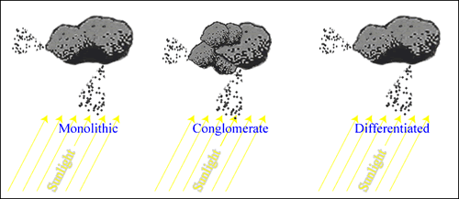
MODELOS
Whipple – 1950 – Bola de nieve contaminada : objeto compuesto de agua helada, monóxido de carbono y cantidades significativas de partículas de polvo interplanetario.
b) Modelo reciente - McSween y Weissman – 1989 - Agregado de fragmentos donde el hielo actúa como cemento. Modelo acorde con la estructura de algunos asteroides considerados como un montón de grava.

Slide 22
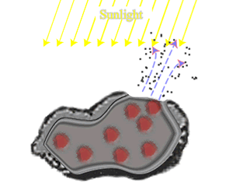
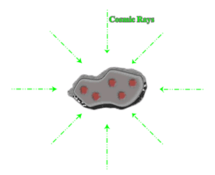
Pérdida de masa
Formación de compuestos orgánicos

Slide 23
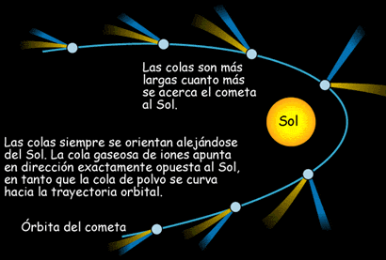

Slide 24
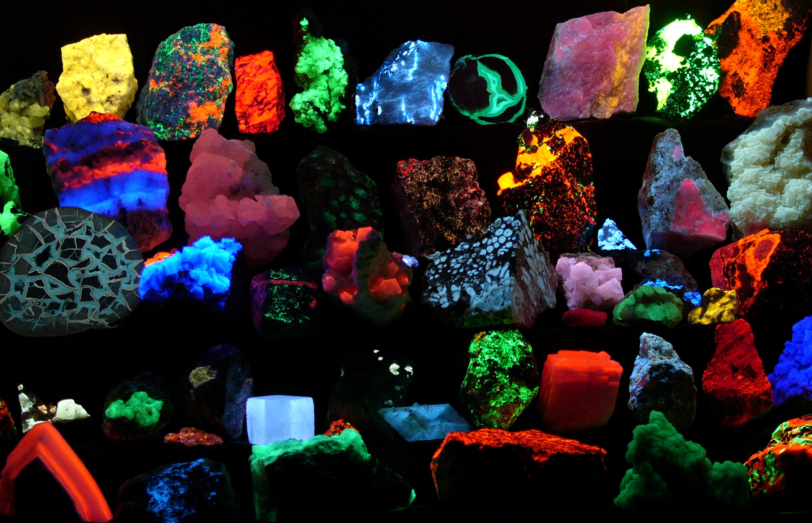
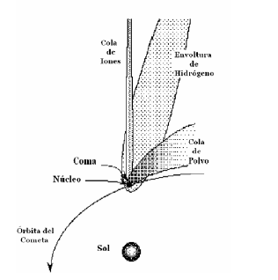
ESTRUCTURA COMETARIA
Fluorescencia: absorción de radiación electromagnética, emisión en otra longitud de onda.

Slide 25
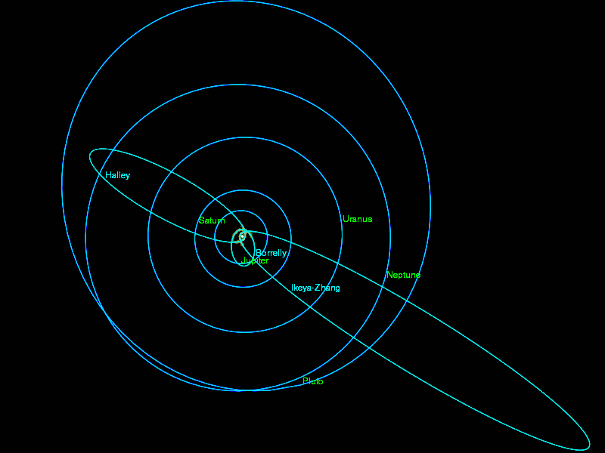
COMETAS DE PERIODO CORTO

Slide 26
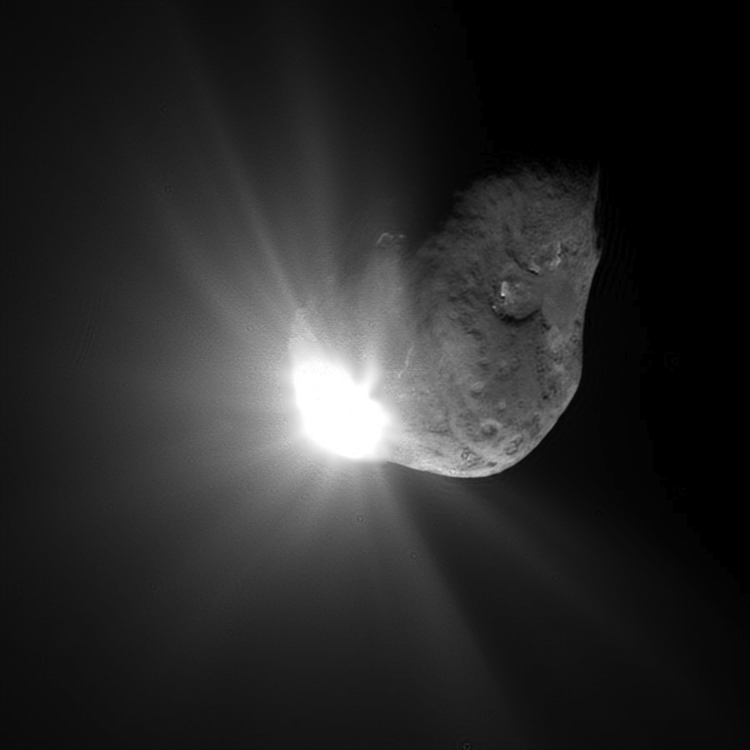
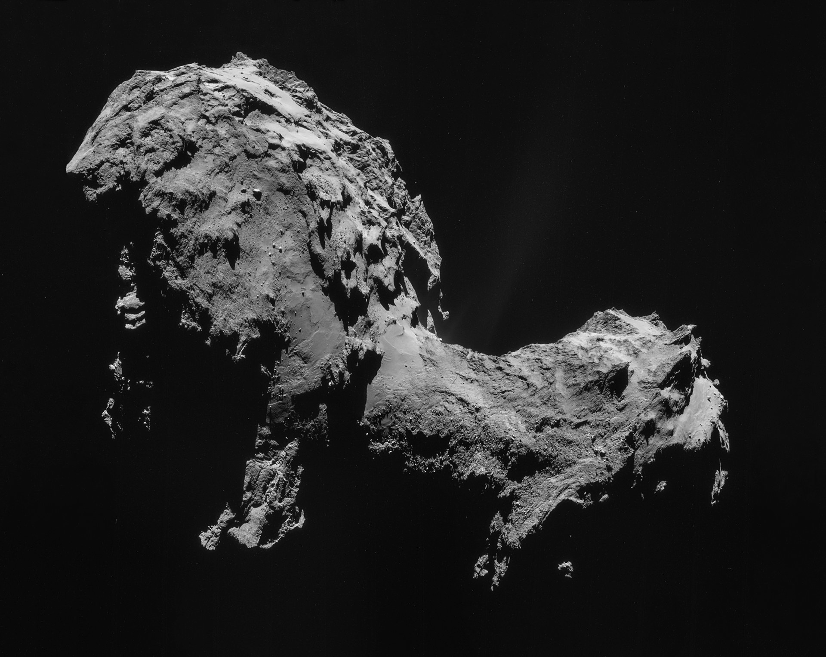
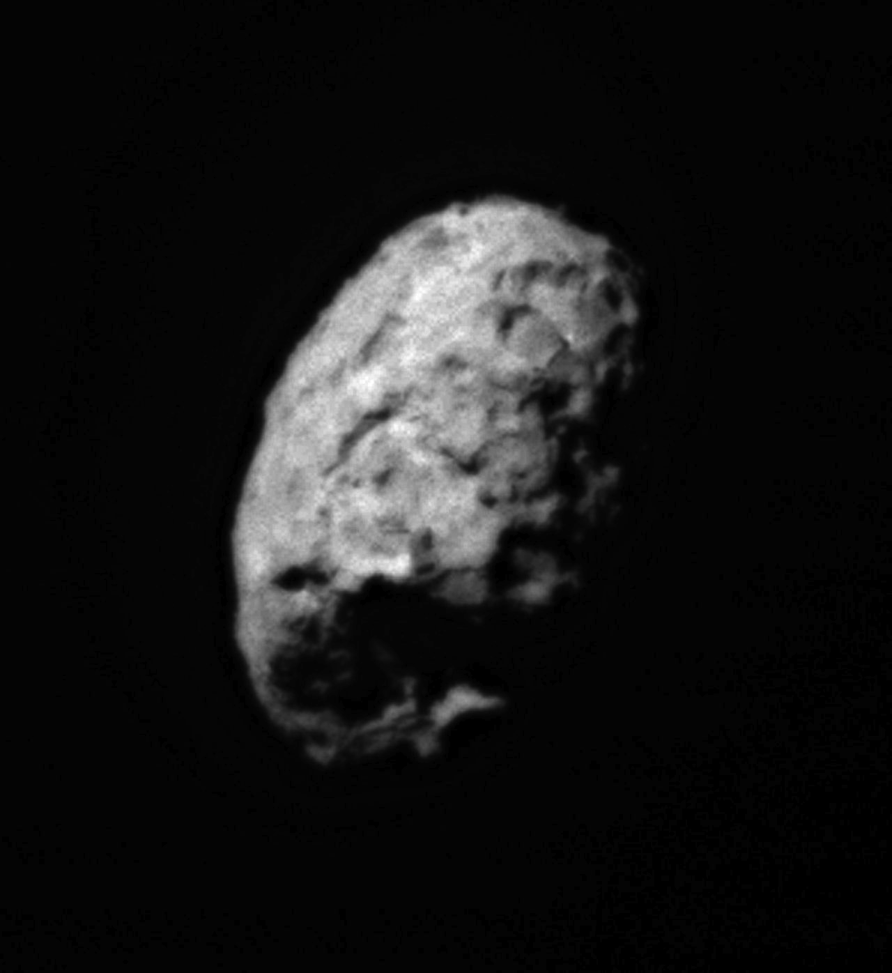
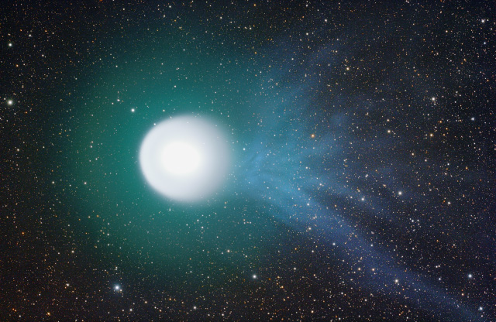
CHURYUMOV-GERASIMENKO
TEMPEL 1
WILD 2
LOVEJOY

Slide 27
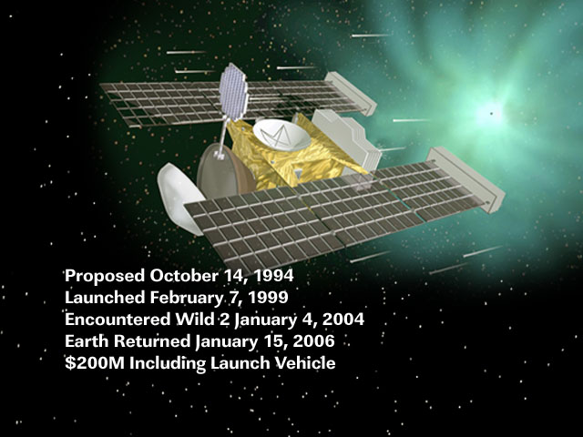
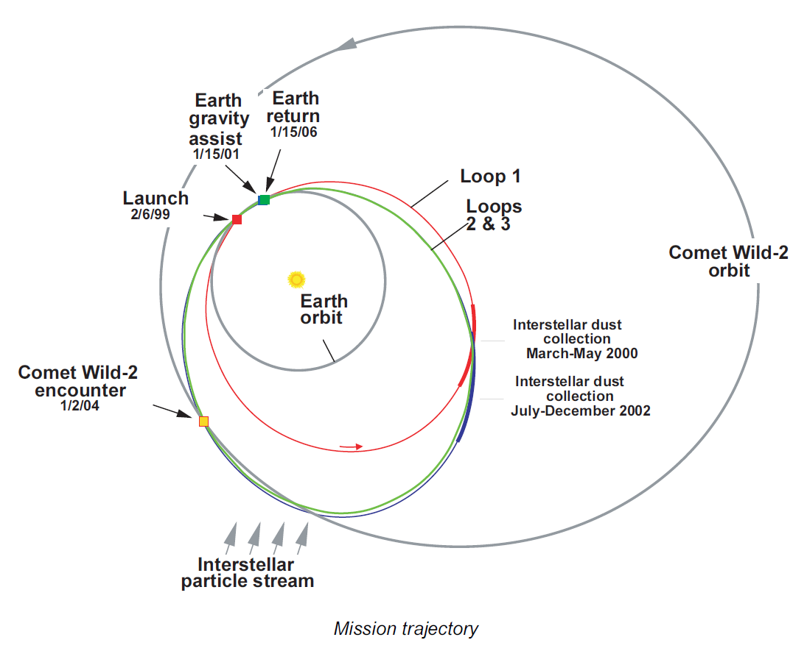
STARDUST Y WILD 2

Slide 28
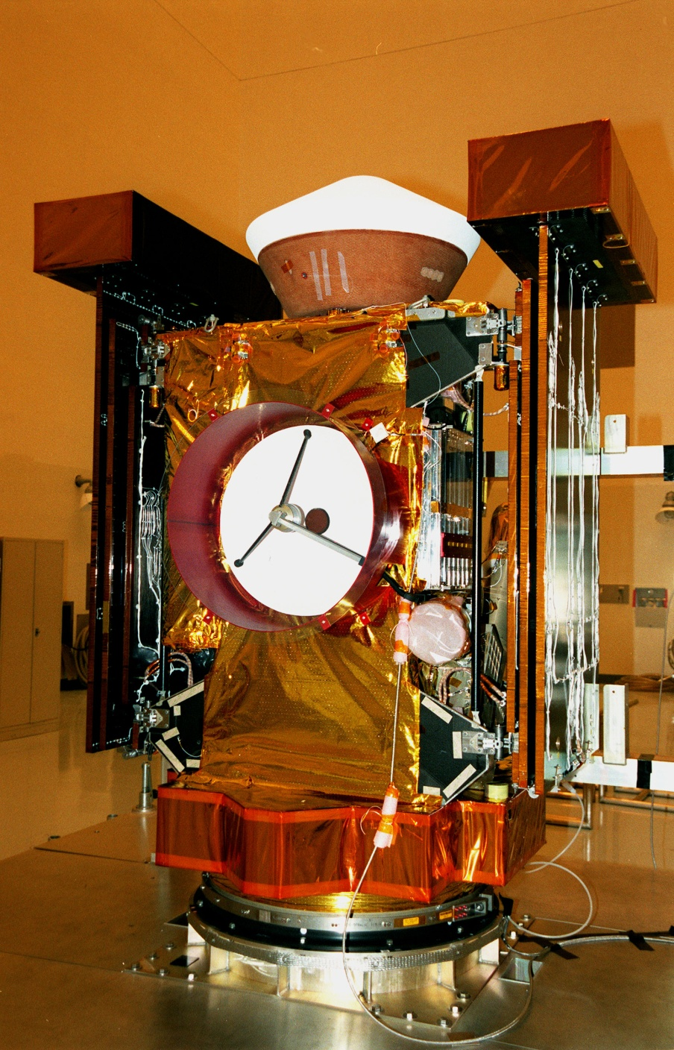



Slide 29


Slide 30



zanahoria
bulbos
jets

Slide 31


Una historia de amor
Compuestos orgánicos,
aminoácidos (glicina),…

Slide 32


Lluvias de estrellas

Slide 33


Slide 34
FUENTES DE POLVO EXTRATERRESTRE EN LA TIERRA

Slide 35



PARTÍCULAS DE POLVO INTERPLANETARIO
cometarias
asteroidales

Slide 36


Partículas de polvo interplanetario (IDP´s) o partículas de Brownlee
5 – 50 micras de diámetro.
Desaceleradas arriba de los 100 Km.
No alcanzan la temperatura de evaporación (~ 800 C).
Habitan en la Estratosfera.
Se recolectan a 20 Km de altura o un poco más arriba.
A 20 Km., abundan las IDP´s de 10 micras de diámetro.
Composición: condríticos (60%), hierro-azufre-níquel (30%) y silicatos máficos (silicatos ricos en hierro-magnesio) (10%).
La mayoría son agregados porosos, aunque también las hay condríticas de textura suave.

Slide 37


Las muestras condríticas pueden contener cantidades variables de material carbonoso.
Existe una relación genética entre los cometas y los IDP´s.
Gran variabilidad en composición isotópica.
GEMS son las componentes mayores de los IDP´s del tipo poroso-condrítico. GEMS : vidrio con metal + sulfuros
Existe la composición isotópica con oxígeno no-solar (granos pre-solares).
Los silicatos amorfos son considerados uno de los bloques fundamentales del sistema solar.

Slide 38





Origen de la vida en la Tierra
Yamato 000593-Meteorita marciana
Antártida 2000 -50,000 años
¿Agua en Marte?

Slide 39

Misión: OSIRIS-ReX
Asteroide carbonoso
1999 RQ36
2016
2020-llegada
2023

Slide 40


New Horizons
OCK´s (KBO´s)
2006
14 julio-2015 : marzo 2016

Slide 41

¿La vida vino del espacio?

Slide 42


